Slide 1
研究生学位论文开题报告
题 目：基于neo4j图数据库的研究团体搜索系统实现
学 院： 计算机学院
专 业： 计算机科学与技术
学 号： 2019282110194
姓 名： 陈小龙
导师姓名 ： 祝园园
导师职称 ： 副教授

Slide 2
选题背景
互联网的高速发展，积累了海量的非结构化数据；传统的关系型数据库已不能满足数据存储的需求，各种类型的优秀非关系型数据库不断涌现。
NoSql数据库可以按数据模型分成4类：键值存储库（如：Redis、Memcached）、列族数据库（如：Hbase、BigTable）、文档数据库（如：MongoDB、Couchbase）、图形数据库（如：Neo4j、JanusGraph、Hugugraph）。

Slide 4
图形数据库专门用来处理高度关联的数据，适用于推荐系统、社交网络、模式识别等领域。图形数据库具有高度的灵活性，并且支持复杂的图形算法，方便构建复杂的关系图。
在当今业界主流的图数据库中，Neo4j的社区最为成熟，应用也非常广泛。
Neo4j内置的算法库包含常用的图的算法，包括路径搜索算法，如：Shortest Path、Single Source Shortest Path；中心性算法，如：PageRank、Betweenness Centrality；社区发现算法，如：Strongly Connected Components、Label Propagation。其中社区发现算法近年来有了新的发展，Neo4j的支持的社区发现算法有很大的优化扩展空间。

Slide 5
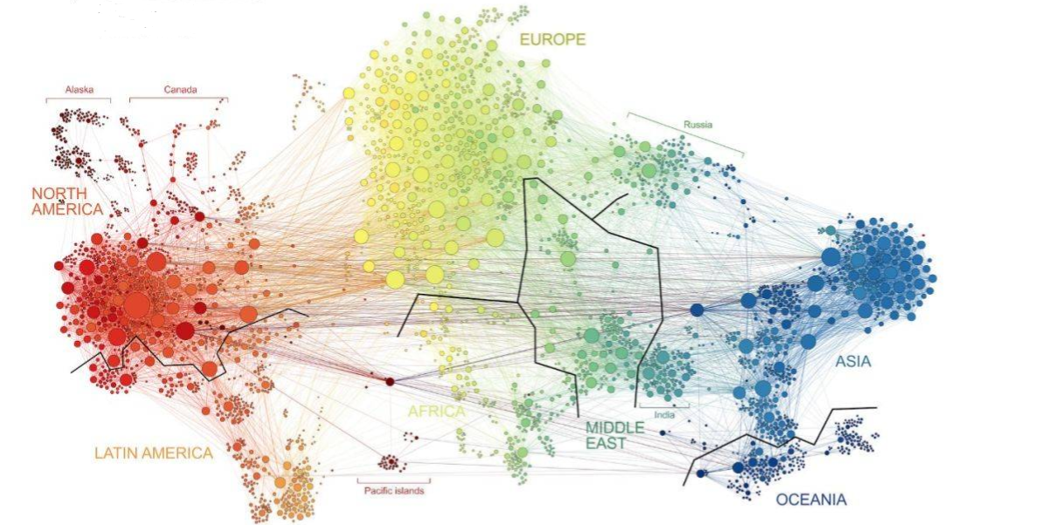
社区检测可视化结果示例

Slide 6
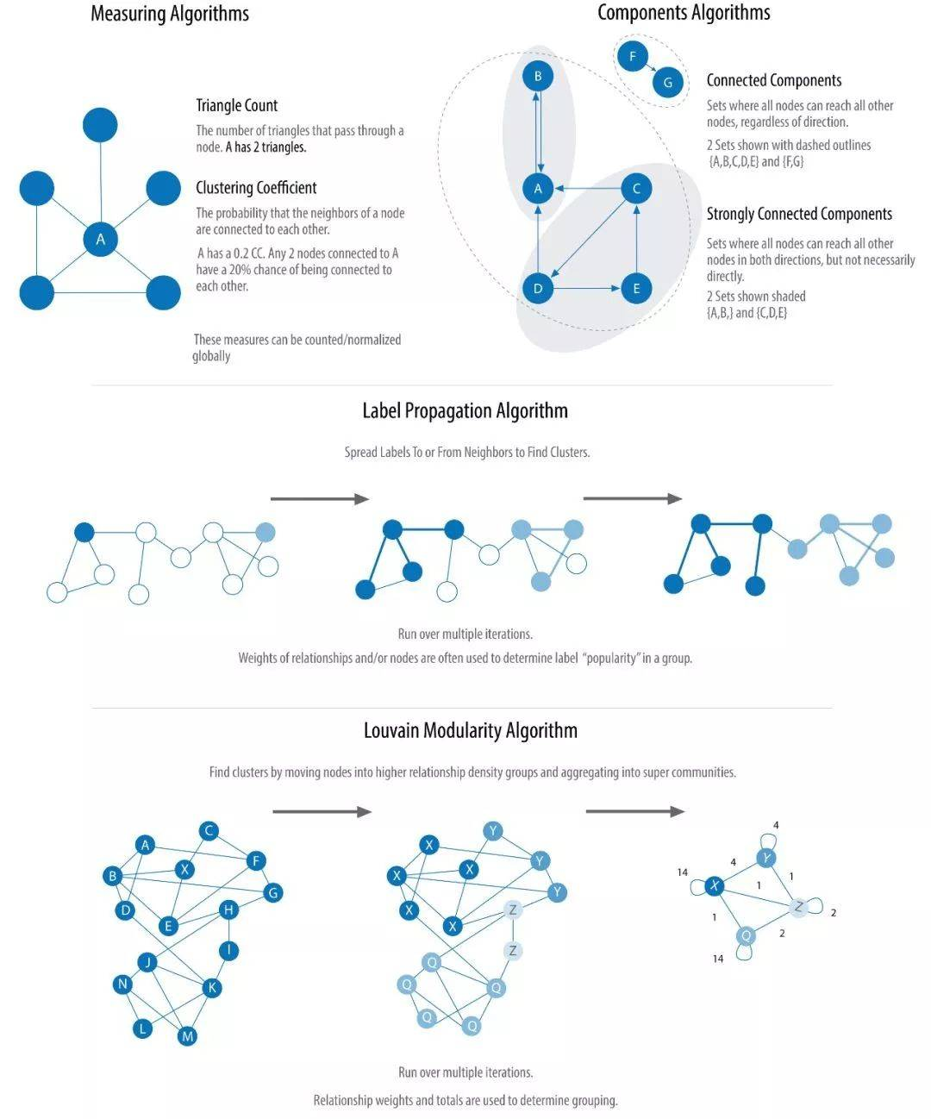
经典的社区发现算法
Measuring Algorithm
三角计数计算图中由节点组成的三角形的数量，要求任意两个节点间有边（关系）连接。三角计数（Triangle Count）和聚类系数（Clustering Coefficient）经常被一起使用。聚类系数算法的目标是测量一个组的聚类紧密程度。该算法计算网络中三角形的数量，与可能的关系的比率。
Components Algorithm
强关联部件（Strongly Connected Components，简称 SCC）算法寻找有向图内的一组一组节点，每组节点可以通过关系 互相 访问。每组节点内部不需要直接相连，只要通过路径访问即可。
关联部件（Connected Components）算法，不同于 SCC，组内的节点对只需通过一个方向访问即可。
Label Propagation Algorithm
标签传播算法（Label Propagation Algorithm，简称 LPA）是一个在图中快速发现社群的算法。在 LPA 算法中，节点的标签完全由它的直接邻居决定。算法非常适合于半监督学习，你可以使用已有标签的节点来种子化传播进程。
当标签在紧密联系的区域，传播非常快，但到了稀疏连接的区域，传播速度就会下降。当出现一个节点属于多个社群时，算法会使用该节点邻居的标签与权重，决定最终的标签。传播结束后，拥有同样标签的节点被视为在同一群组中。
Louvain Modularity Algorithm
Louvain Modularity 算法在给节点分配社群是，会比较社群的密度，而不仅仅是比较节点与社群的紧密程度。算法通过查看节点与社群内关系的密度与平均关系密度的比较，来量化地决定一个节点是否属于社群。算法不但可以发现社群，更可以给出不同尺度不同规模的社群层次，对于理解不同粒度界别的网络结构有极大的帮助。

Slide 7
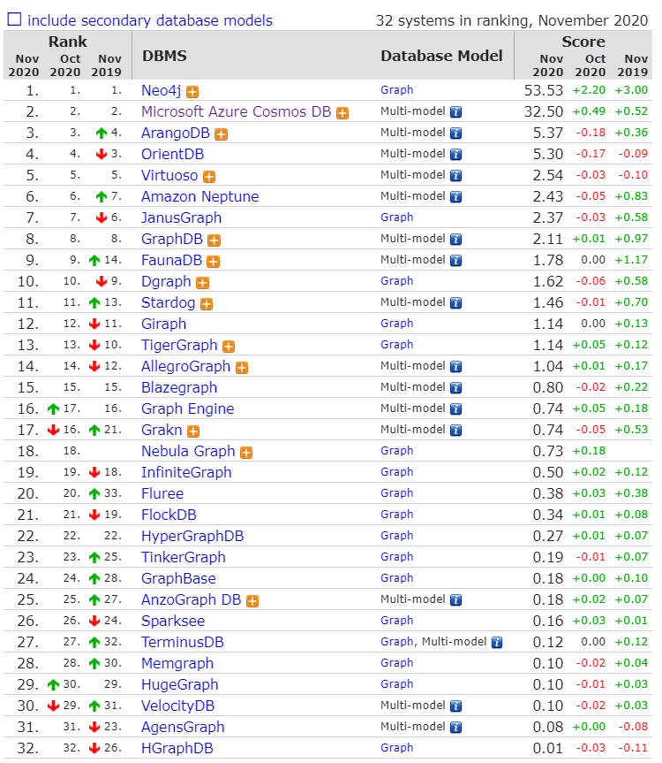
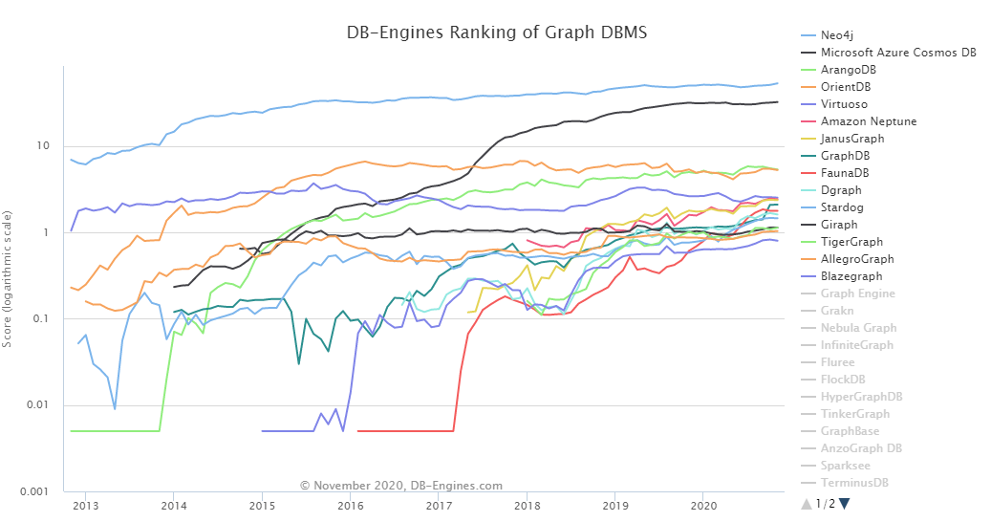
图形数据库的发展现状
图数据库流行度排名以及趋势图

Slide 8
截止2020年10月Neo4j、Microsoft Azure Cosmos DB 、ArangoDB 三种数据库分别占据图数据库排行榜前三名；其中， Neo4j的分数为为51.34，Microsoft Azure Cosmos DB的分数为32.01，ArangoDB的分数为5.55。很显然，Neo4j相对于二三名具有压倒性优势，它的分数约是第二名的1.5倍，约是第三名的10倍；同时第二名的分数也几乎是第三名的6倍。
从趋势图中可以看到，Neo4j发展一直很强势，流行度长期稳定增长；另外，Microsoft Azure Cosmos DB发展速度也很快，一路超越众多对手，目前市场占有率排名第二。毫无疑问，在目前的主流图数据库中，Neo4j、Cosmos DB以极大的优势占有着市场第一二名的位置，短期内这一趋势仍然会持续，同时，一些小众的图数据库也在不断的发展之中，值得人们持续关注。

Slide 9
Neo4j的优劣
Neo4j 是目前最流行的图形数据库，支持完整的事务，在Neo4j图模型中，图由顶点（Vertex），边（Edge）和属性（Property）组成的，顶点和边都可以设置属性，顶点也称作节点，边也称作关系，每个节点和关系都可以有一个或多个属性。
Neo4j优点：
Neo4j的查询语言cypher已经成为事实上的标准。
Neo4j的优点是很容易表示图数据和半结构化的数据；它采用原生的图模型，检索遍历数据的速度很快，很容易检索相邻的节点和关系且不需要复杂的连接操作。
Neo4j缺点：
Neo4j分为企业版和社区版；其中社区版开源，只支持单机不支持分布式部署。
Neo4j 采用原生图存储缺乏分片存储机制，图数据结构导致写入性能不高，实时性读写较弱。
大数据量导入不够高效且无法有效存储极大的图(含千亿节点)，对硬件性能依赖较高。

Slide 10
总的来看，多存储模式的图数据库(如：Azure Cosmos DB)技术是目前发展的一个主要趋势，以 JenusGraph 为代表的 NoSQL 存储的分布式图数据也日趋成熟，但由于其存储和查询严重分离，性能上还有很大提升空间。
以 Neo4j 为代表的 native 图数据库，主要特点是查询节点或者边时，不需要借助于其他索引(如B+树索引)，而是直接指针指向下一度的物理地址;但是Neo4j的十字链表结构对硬件(内存、磁盘)性能依赖较大存在性能瓶颈。

Slide 11

Neo4j商业案例
NBC新闻欺诈检测：
2016年美国大选期间，俄罗斯水军渗透了美国的网络空间。NBC新闻的一个团队利用Neo4j弄清了克里姆林宫支持的水军如何利用推特影响美国的政治。他们使用Neo4j构建“关系引擎”，利用社区检测算法和中心性算法详细分析了成百上千的推特账号，并以此发现了俄罗斯水军的行为模式。
这个项目的意义在于，通过用Neo4j构建“关系引擎”，政府或者社交平台就能在恶意的水军影响舆情之前，采取行动维护社交秩序。

Slide 12
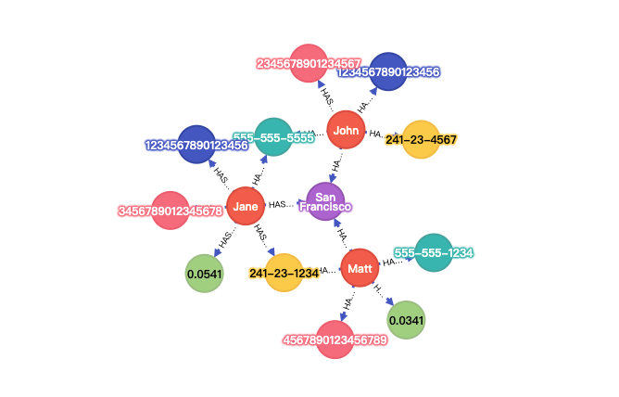
Neo4j商业案例
银行欺诈监测：
银行和保险公司每年因欺诈而损失数十亿美元。但是，越来越老练的欺诈者已经通过合作以及利用各种其他构造虚假身份的手段，开发了多种方法来逃避欺诈监测。
通过使用图形数据库运行适当的实体链接分析查询，在客户和帐户生命周期的关键阶段（如：创建帐户时、余额达到阈值时、支票退票时）运行检查，来增强现有欺诈检测功能，以支持(欺诈)环的检测。通过与正确类型的事件相关联的图形做对比，可以帮助银行识别出可能的欺诈事件。

Slide 13
研究计划
研究目标：基于Neo4j构建一个图数据处理系统用于研究团体搜索，包括图数据导入、存储、增删改查，以及扩展Neo4j的社区发现算法。
功能模块：
数据建模：基于原始数据的网络关系确定实体（节点）和关系（边），以及实体和边的属性。然后根据确定的实体和关系构建对象与图的映射模型，作为对Neo4j中图数据操作的基础。(同样的数据可以有多种建模方式，不同的建模方式对应不同的对象与图的映射，并且直接关系具体的代码实现。好的模型可以大大提高数据处理效率，所以数据建模模块是最基础也是极重要的一步。）
数据预处理：按预先建立的图的模型，处理原始数据；去除不合规范的记录，并且把原始数据改造成Neo4j可以直接识别的格式。
模型实现：使用编程语言实现先前建立的数据模型。具体来说是建立对象和节点、边的映射关系。不同的节点类型与边的类型分别映射为不同的对象，对象的中包含节点或边的属性映射。

Slide 14
系统RESTful API接口：基于restful协议开发服务接口，为前端提供统一的服务调用以及交互方式；不同的接口提供不同的数据处理服务，程序和数据库的交互对客户端透明，客户端只需要对接口发起网络请求就可以实现对数据库中的数据进行不同的操作，并获取操作结果。
算法扩展(优化)：使用实验室的图社区发现相关的算法扩展Neo4j算法库，并整合API接口与扩展算法对外提供服务；实现使用扩展算法高效处理图数据。

Slide 15
实验方案
创新及特色：
该项目会整合改进的图算法，整合完成之后会提高系统对图数据的计算能力，还可以增加Neo4j原生算法库所没有的算法。这种模式提供了一种功能扩展的模式，方便后期对系统功能的进一步优化与扩展。
从项目整体来看，它实现了从图数据清洗、建模，到图数据的存储和操作，再到图算法的扩展调用，最后到图数据前端的可视化展示的一整套流程，并留有进一步扩展优化的空间。

Slide 16
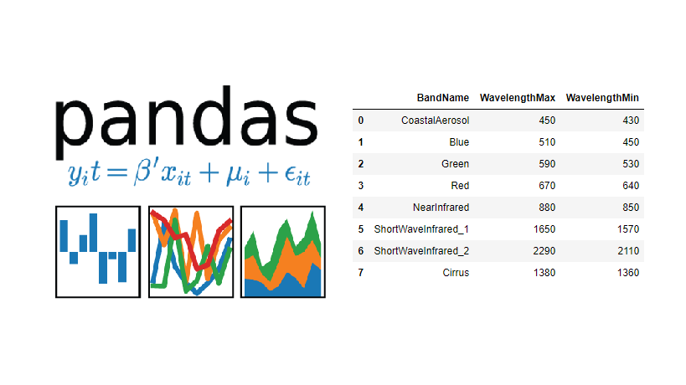
研究工具
数据清洗工具：数据清洗工具拟采用Python数据处理相关的开源包（如：pandas），具体采用何种方式需要进一步调研，取决于数据量和数据格式。
Pandas是一个强大的分析结构化数据的工具集；它的使用基础是Numpy；用于数据挖掘和数据分析，同时也提供数据清洗功能。

Slide 17

数据建模工具：数据建模工具拟采用PowerDesigner。
PowerDesigner是目前数据建模业界的领头羊。功能包括：完整的集成模型，和面向包含IT为中心的、非IT为中心的差异化建模诉求。PowerDesigner拥有一个人性化的界面，简单易懂的帮助文档，可以实现快速建模。

Slide 18
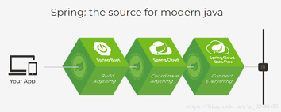
数据建模实现：模型实现拟采用Java实现；系统API接口拟采用SpringBoot 2.3.0.RELEASE框架进行开发。
SpringBoot是全新开源的轻量级框架。它基于Spring4.0设计，继承了Spring框架原有的优秀特性，并通过简化配置来进一步简化了Spring应用的整个搭建和开发过程。

Slide 19

图数据库：Neo4j使用社区版4.0版本，数据库部署环境拟采用ubuntu18.04.1x86_64/4核/8G内存/200GSSD硬盘,测试阶段使用低配版服务器1核2G。
Neo4j是一个高性能的,NOSQL图形数据库，它将结构化数据存储在网络上而不是表中。 Neo4j也可以被看作是一个高性能的图引擎，该引擎具有成熟数据库的所有特性。

